Slide 1
Πρόγραμμα Μεταπτυχιακών Σπουδών:
«Επιστήμες της Αγωγής - Εξ Αποστάσεως Εκπαίδευση με την χρήση των ΤΠΕ (e-Learning)»
Σχεδιασμός, ανάπτυξη και αποτίμηση εκπαιδευτικού υλικού με τη μέθοδο της ΕξΑΕ για την ενότητα της Γεωγραφίας της ΣΤ΄ τάξης με θέμα «Η Γη ως ουράνιο σώμα».
ΔΟΞΑΣΤΑΚΗΣ ΙΩΑΝΝΗΣ
Επιτροπή Κρίσης ΔΕ
Λάμπρος Καρβούνης
Μιχαήλ
Κλεισαρχάκης
Ευάγγελος
Μανταδάκης
Ρέθυμνο, 2022

Slide 2
01
ΣΚΟΠΟΣ ΤΗΣ
ΕΡΓΑΣΙΑΣ
Ο σχεδιασμός και η ανάπτυξη πολυμεσικού εκπαιδευτικού υλικού, με τίτλο «Η Γη ως ουράνιο σώμα», εφαρμόζοντας τη μέθοδο της εξ αποστάσεως εκπαίδευσης, για μαθητές της ΣΤ’ τάξης του Δημοτικού Σχολείου.
1
Η αποτίμηση του εκπαιδευτικού υλικού από ειδικούς της ΕξΑΕ και της δημιουργίας πολυμεσικού υλικού, αλλά και μαθητές της ΣΤ’ τάξης.
2

Slide 3
ΣΥΝΕΙΣΦΟΡΑ ΤΗΣ
ΕΡΓΑΣΙΑΣ
02
Εκπαίδευση
Χρήση του εκπαιδευτικού υλικού ως:
Αυτόνομο εργαλείο εξ αποστάσεως εκπαίδευσης για την εκμάθηση των εννοιών του γνωστικού αντικειμένου.
Συμπληρωματικό εκπαιδευτικό υλικό στο μάθημα της Γεωγραφίας της ΣΤ’ Δημοτικού.
Διδακτικό εργαλείο για τον δάσκαλο της τάξης.
Εκπαιδευτική έρευνα
Χρήσιμος οδηγός για τη δημιουργία, αλλά και την αξιολόγηση
εκπαιδευτικού υλικού

Slide 4
ΕΡΕΥΝΗΤΙΚΑ
ΕΡΩΤΗΜΑΤΑ
03
α
Το εκπαιδευτικό υλικό διέπεται από τις αρχές και τη μεθοδολογία της ΕξΑΕ;
β
Το εκπαιδευτικό υλικό έχει δημιουργηθεί σύμφωνα με τις αρχές της Πολυμεσικής Μάθησης;
γ
Ποιες είναι οι απόψεις των μαθητών για το εκπαιδευτικό υλικό;
δ
Σε ποιο βαθμό βελτιώθηκε η επίδοση των μαθητών στα θέματα που πραγματεύεται το εκπαιδευτικό υλικό, μετά από τη μελέτη του;

Slide 5
ΔΟΜΗ
ΠΑΡΟΥΣΙΑΣΗΣ
ΘΕΩΡΗΤΙΚΟ
ΠΛΑΙΣΙΟ
ΣΧΕΔΙΑΣΜΟΣ
Ε.Υ.
ΜΕΘΟΔΟΛΟΓΙΑ
ΕΡΕΥΝΑΣ
ΑΠΟΤΕ-
ΛΕΣΜΑΤΑ
ΣΥΜΠΕ-
ΡΑΣΜΑΤΑ
04

Slide 6
ΘΕΩΡΗΤΙΚΟ
ΠΛΑΙΣΙΟ (1/5)
ΣΧΕΔΙΑΣΜΟΣ
Ε.Υ.
ΑΠΟΤΕ-
ΛΕΣΜΑΤΑ
ΘΕΩΡΗΤΙΚΟ
ΠΛΑΙΣΙΟ
ΜΕΘΟΔΟΛΟΓΙΑ
ΕΡΕΥΝΑΣ
ΣΥΜΠΕ-
ΡΑΣΜΑΤΑ
05
4 ενότητες:
Η Γεωγραφία και η Διδακτική της
1^{η}
Εξ Αποστάσεως Εκπαίδευση
2^{η}
3^{η}
Το Εκπαιδευτικό Υλικό στην ΕξΑΕ
4^{η}
Η Εκπαιδευτική Αξιολόγηση

Slide 7
ΘΕΩΡΗΤΙΚΟ
ΠΛΑΙΣΙΟ (2/5)
ΘΕΩΡΗΤΙΚΟ
ΠΛΑΙΣΙΟ
05
Η Γεωγραφία
και η Διδακτική της
1^{η}
ΓΕΩΓΡΑΦΙΚΗ ΕΚΠΑΙΔΕΥΣΗ
Αντικείμενό της είναι η συστηματική προετοιμασία, οργάνωση και αξιολόγηση της διδασκαλίας και μάθησης, επιλεγμένων και συγκεκριμένων γεωγραφικών δεδομένων, μεθόδων και πρακτικών, σε τοπικό και παγκόσμιο επίπεδο και η οργάνωση, κριτική εξέταση και συνεχής εξέλιξη των γεωγραφικών προγραμμάτων σπουδών (Κατσίκης, 1999).
ΜΕΘΟΔΟΛΟΓΙΚΕΣ ΠΡΟΣΕΓΓΙΣΕΙΣ (ΙΕΠ, 2021)
Διαθεματικότητα / Διεπιστημονικότητα
Ομαδοσυνεργατική μάθηση
Ανακαλυπτική / Ενεργητική μάθηση
Σύνδεση της αποκτηθείσας γνώσης με γεγονότα και φαινόμενα της καθημερινής ζωής και πρακτικής
Χρήση των ΤΠΕ

Slide 8
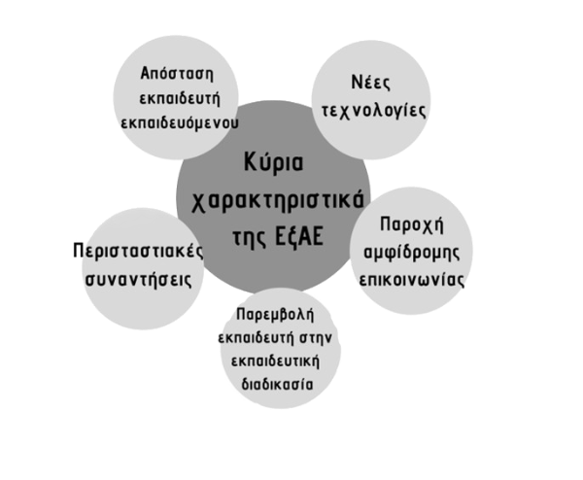
ΘΕΩΡΗΤΙΚΟ
ΠΛΑΙΣΙΟ (3/5)
ΘΕΩΡΗΤΙΚΟ
ΠΛΑΙΣΙΟ
05
2^{η}
Εξ Αποστάσεως Εκπαίδευση
ΣΧΟΛΙΚΗ ΕΞΑΕ
Αυτοδύναμη
Συμπληρωματική
Μεικτή
(Βασάλα, 2005)
ΤΠΕ στην ΕΞΑΕ
Υποστηρίζουν μαθητοκεντρικές προσεγγίσεις, βιωματική και εξατομικευμένη μάθηση, ενισχύουν την καλύτερη επικοινωνία μαθητή – δασκάλου (Στυλιάρας & Δήμου, 2015)
(Keegan, 2005)

Slide 9
ΘΕΩΡΗΤΙΚΟ
ΠΛΑΙΣΙΟ (4/5)
ΘΕΩΡΗΤΙΚΟ
ΠΛΑΙΣΙΟ
05
Το Εκπαιδευτικό Υλικό
στην ΕξΑΕ
3^{η}
Το εκπαιδευτικό υλικό οφείλει να παρακινήσει και να διευκολύνει τον εκπαιδευόμενο στη μελέτη του (Holmberg, 2002).
Η Γνωστική Θεωρία Πολυμεσικής Μάθησης κατά Mayer (2001) προτείνει 12 αρχές που παρέχουν κατευθύνσεις για την ανάπτυξη αποτελεσματικού ψηφιακού Ε.Υ.
Αρχές σχεδιασμού εκπαιδευτικού υλικού με τη μεθοδολογία
της ΕξΑΕ
Η κατηγοριοποίηση των West – Λιοναράκη (2001) περιγράφει τα βασικά στοιχεία που πρέπει να περιλαμβάνει ένα εκπαιδευτικό υλικό στην ΕξΑΕ.
Το μοντέλο ADDIE αποτελεί έναν οδηγό για την ανάπτυξη και σχεδίαση εκπαιδευτικής διαδικασίας. Είναι ευρέως διαδεδομένο στη δημιουργία ΕΥ στην ΕξΑΕ.

Slide 10
ΘΕΩΡΗΤΙΚΟ
ΠΛΑΙΣΙΟ (5/5)
ΘΕΩΡΗΤΙΚΟ
ΠΛΑΙΣΙΟ
05
4^{η}
Η Εκπαιδευτική Αξιολόγηση
ΕΚΠΑΙΔΕΥΤΙΚΗ ΑΞΙΟΛΟΓΗΣΗ ΕΡΕΥΝΑΣ
Η συστηματική εφαρμογή ερευνητικών μεθόδων των κοινωνικών επιστημών για την αποτίμηση του εννοιολογικού περιεχομένου, του σχεδιασμού, της εφαρμογής και της συνεισφοράς εκπαιδευτικών προγραμμάτων ή παρεμβάσεων (Rossi & Freeman, 1993).
ΑΞΙΟΛΟΓΗΣΗ ΨΗΦΙΑΚΟΥ ΕΚΠΑΙΔΕΥΤΙΚΟΥ ΥΛΙΚΟΥ
Στοχεύει στο να αναδείξει τις καλές πρακτικές και τα αδύναμα σημεία, ώστε στη συνέχεια να προτείνει βελτιώσεις και αναδιαμορφώσεις. Οφείλει να λαμβάνει υπόψη το πλαίσιο στο οποίο θα χρησιμοποιηθεί, την εκπαιδευτική διαδικασία στην οποία εντάσσεται και τις συνθήκες χρήσης (Τσιάτσος, 2015).

Slide 11
ΣΧΕΔΙΑΣΜΟΣ
Ε.Υ. (1/4)
ΣΧΕΔΙΑΣΜΟΣ
Ε.Υ.
ΘΕΩΡΗΤΙΚΟ
ΠΛΑΙΣΙΟ
06
ΣΤΟΧΟΙ ΜΑΘΗΜΑΤΟΣ
Ο μαθητής:
να αναγνωρίζει το σχήμα της Γης και να το προσομοιάζει με το σχήμα της υδρογείου σφαίρας
να ορίζει τις βασικές έννοιες που σχετίζονται με το ιδεατό σύστημα γραμμών και σημείων (παράλληλοι, μεσημβρινοί και πόλοι) στην επιφάνεια της Γης
να διακρίνει τις κινήσεις της Γης γύρω από τον εαυτό της (περιστροφή) και γύρω από τον Ήλιο (περιφορά) και να τις συσχετίζει με φαινόμενα που συνδέονται με αυτές (ημέρα, νύχτα και εποχές)
να αναγνωρίζει τη Γη ως ένα ουράνιο σώμα και να την εντάσσει στο ηλιακό μας σύστημα
να διακρίνει τα ουράνια σώματα που ανήκουν στο ηλιακό μας σύστημα, πλανήτες, δορυφόρους και αστεροειδείς και να ονομάζει τα σημαντικότερα από αυτά
να ταξινομεί τους πλανήτες, ανάλογα με το μέγεθος και την απόστασή τους από τον Ήλιο

Slide 12








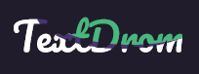

ΣΧΕΔΙΑΣΜΟΣ
Ε.Υ. (2/4)
ΣΧΕΔΙΑΣΜΟΣ
Ε.Υ.
06
ΨΗΦΙΑΚΑ ΕΡΓΑΛΕΙΑ ΓΙΑ ΤΗ ΔΗΜΙΟΥΡΓΙΑ ΤΟΥ ΥΛΙΚΟΥ
ΔΙΔΑΚΤΙΚΕΣ ΨΗΦΙΑΚΕΣ ΕΦΑΡΜΟΓΕΣ

Slide 13
ΣΧΕΔΙΑΣΜΟΣ
Ε.Υ. (3/4)
ΣΧΕΔΙΑΣΜΟΣ
Ε.Υ.
06
ΔΟΜΗ ΜΑΘΗΜΑΤΟΣ
1. Ενότητα γνωριμίας
2. Το σχήμα και οι κινήσεις της Γης
3. Οι γεωγραφικές συντεταγμένες της Γης
4. Το ηλιακό μας σύστημα
Η ΓΗ ΩΣ ΟΥΡΑΝΙΟ ΣΩΜΑ

Slide 14
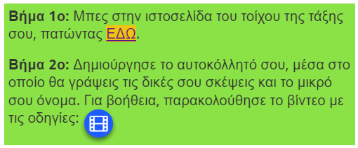
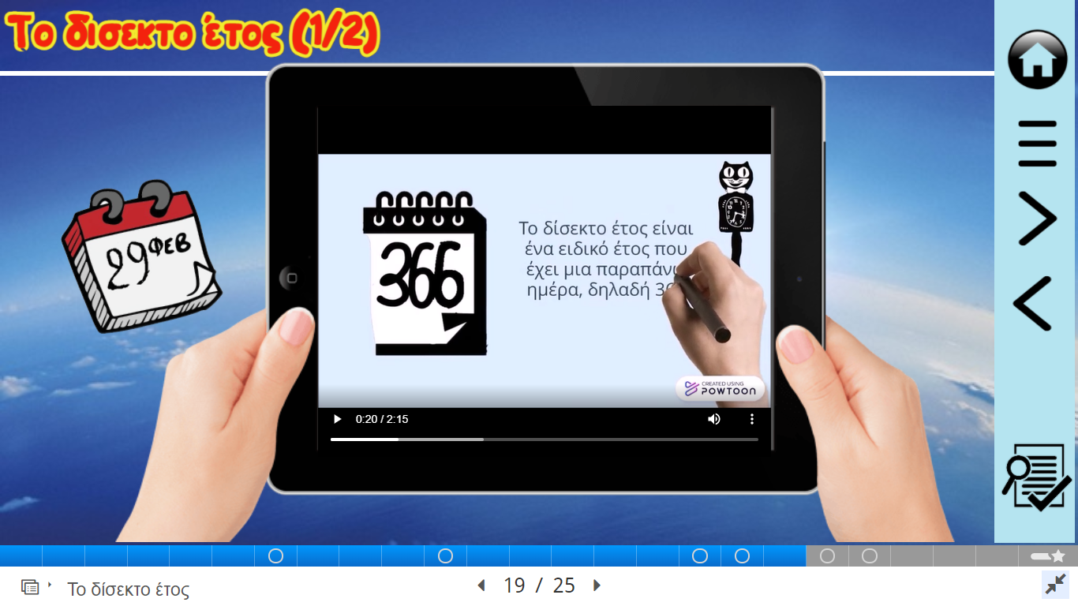
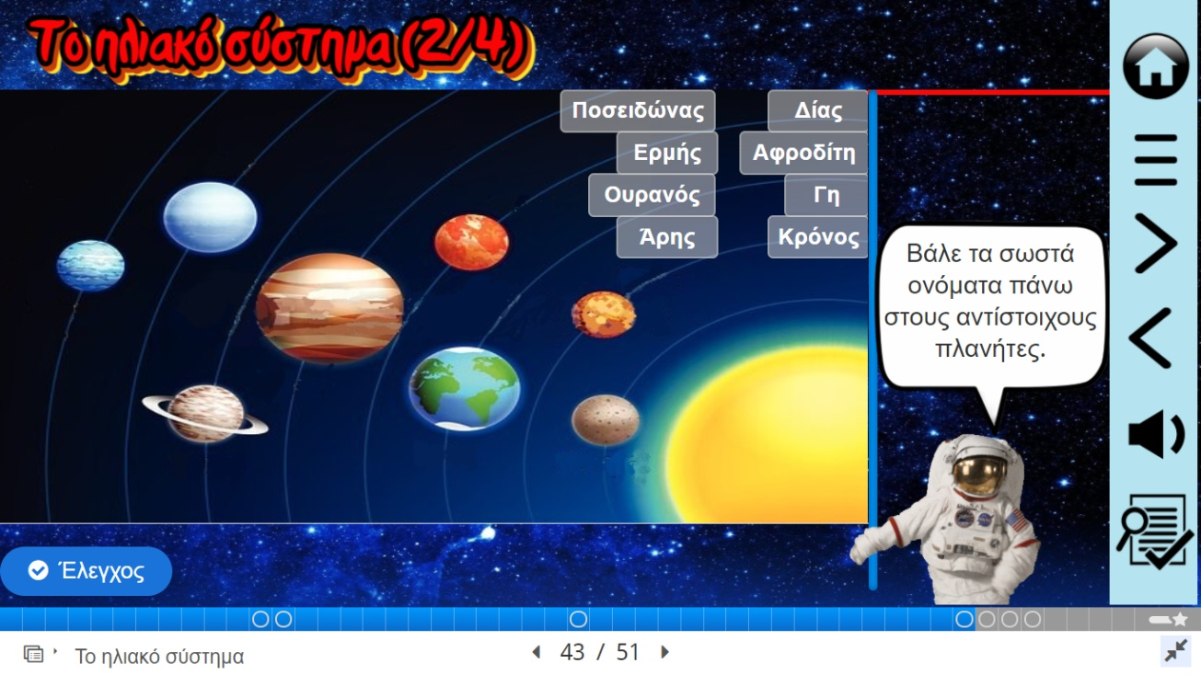
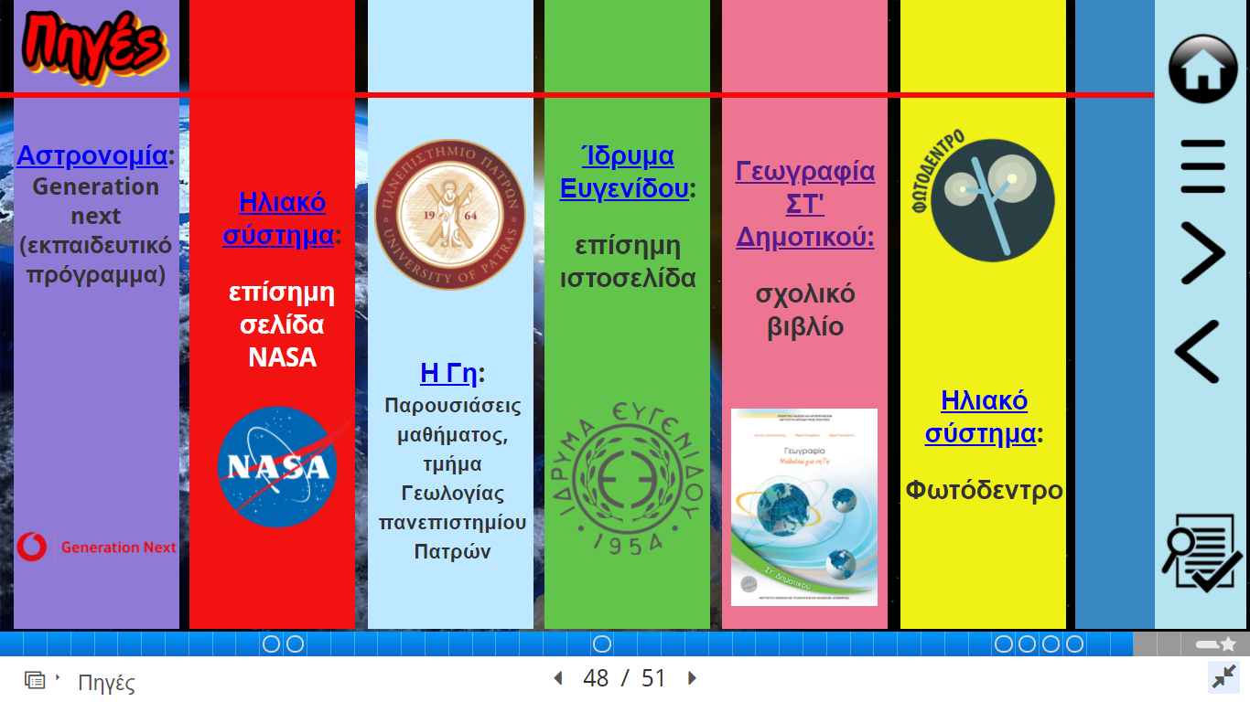
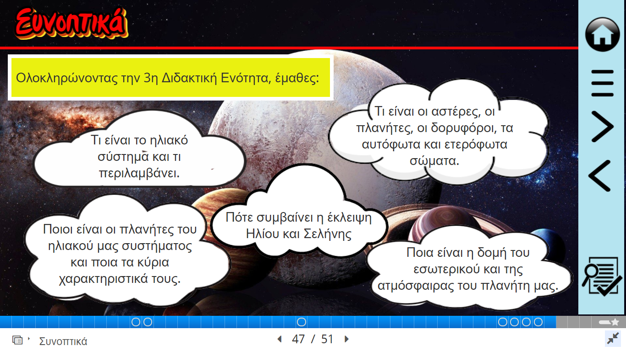
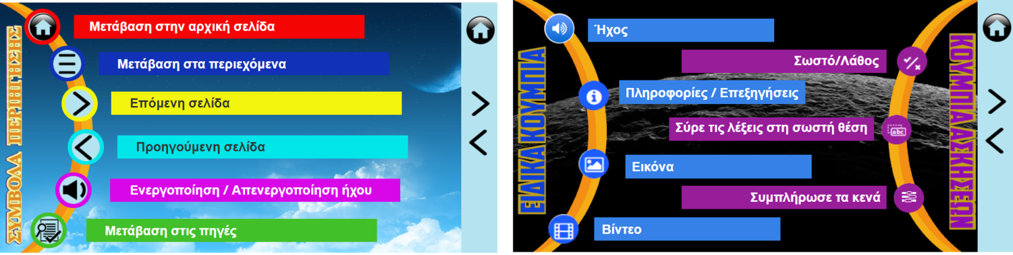
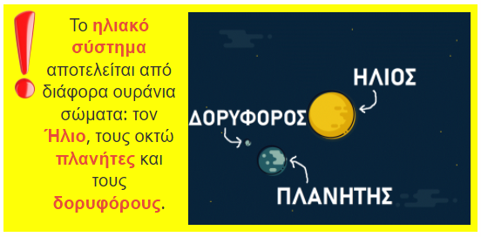
ΣΧΕΔΙΑΣΜΟΣ
Ε.Υ. (4/4)
ΣΧΕΔΙΑΣΜΟΣ
Ε.Υ.
06
Κείμενα εμπλουτισμένα με εικόνες:
Επεξηγήσεις:
Οδηγίες:
Βίντεο:
Ασκήσεις:
Σύνδεσμοι σε εξωτερικές πηγές:
Συνόψεις:
ΣΤΟ ΕΚΠΑΙΔΕΥΤΙΚΟ ΥΛΙΚΟ
ΠΕΡΙΛΑΜΒΑΝΟΝΤΑΙ:

Slide 15
ΜΕΘΟΔΟΛΟΓΙΑ
ΕΡΕΥΝΑΣ (1/4)
ΣΧΕΔΙΑΣΜΟΣ
Ε.Υ.
ΘΕΩΡΗΤΙΚΟ
ΠΛΑΙΣΙΟ
ΜΕΘΟΔΟΛΟΓΙΑ
ΕΡΕΥΝΑΣ
07
Διαμορφωτική Αξιολόγηση σε 3 φάσεις
Περίοδος διεξαγωγής: Οκτώβριος – Δεκέμβριος 2021
Αξιολόγηση από ειδικούς στην ΕξΑΕ και στη
δημιουργία πολυμεσικού εκπαιδευτικού υλικού
1^{η}
Αξιολόγηση από μαθητές
2^{η}
Ποσοτική έρευνα για την εξακρίβωση ή όχι της βελτίωσης της επίδοσης των μαθητών
3^{η}

Slide 16
ΜΕΘΟΔΟΛΟΓΙΑ
ΕΡΕΥΝΑΣ (2/4)
ΜΕΘΟΔΟΛΟΓΙΑ
ΕΡΕΥΝΑΣ
07
Αξιολόγηση από ειδικούς
1^{η}
ΕΙΔΟΣ: Ποιοτική έρευνα
ΜΕΘΟΔΟΣ ΔΕΙΓΜΑΤΟΛΗΨΙΑΣ: Σκόπιμη δειγματοληψία
ΔΕΙΓΜΑ: 4 εκπαιδευτικοί, μεταπτυχιακές φοιτήτριες του ΠΜΣ «Επιστήμες της Αγωγής – ΕξΑΕ με τη χρήση των ΤΠΕ»
ΜΕΘΟΔΟΣ ΕΡΕΥΝΑΣ: Ποιοτική ανάλυση περιεχομένου
ΜΕΣΟ ΣΥΛΛΟΓΗΣ ΔΕΔΟΜΕΝΩΝ: Ερωτηματολόγιο ανοικτού τύπου ερωτήσεων

Slide 17
ΜΕΘΟΔΟΛΟΓΙΑ
ΕΡΕΥΝΑΣ (3/4)
ΜΕΘΟΔΟΛΟΓΙΑ
ΕΡΕΥΝΑΣ
07
2^{η}
Αξιολόγηση από μαθητές
ΕΙΔΟΣ: Ποιοτική και ποσοτική έρευνα μετά από διδακτική παρέμβαση
ΜΕΘΟΔΟΣ ΔΕΙΓΜΑΤΟΛΗΨΙΑΣ: Διαθέσιμο δείγμα
ΔΕΙΓΜΑ: 49 μαθήτριες/μαθητές ΣΤ’ Δημοτικού
ΜΕΘΟΔΟΣ ΕΡΕΥΝΑΣ: Αξιοποίηση συνδυασμού ποιοτικών και ποσοτικών προσεγγίσεων (Μεθοδολογική τριγωνοποίηση)
ΜΕΣΟ ΣΥΛΛΟΓΗΣ ΔΕΔΟΜΕΝΩΝ: Ερωτηματολόγιο ανοικτού και κλειστού τύπου ερωτήσεων

Slide 18
ΜΕΘΟΔΟΛΟΓΙΑ
ΕΡΕΥΝΑΣ (4/4)
ΜΕΘΟΔΟΛΟΓΙΑ
ΕΡΕΥΝΑΣ
07
3^{η}
Μέτρηση επίδοσης μαθητών
ΕΙΔΟΣ: Ποσοτική έρευνα πριν και μετά από διδακτική παρέμβαση
ΜΕΘΟΔΟΣ ΔΕΙΓΜΑΤΟΛΗΨΙΑΣ: Διαθέσιμο δείγμα
ΔΕΙΓΜΑ: 49 μαθήτριες/μαθητές ΣΤ’ Δημοτικού
ΜΕΘΟΔΟΣ ΕΡΕΥΝΑΣ: Μέτρηση επίδοσης με pre-test και post-test στην ίδια ομάδα,
ΜΕΣΟ ΣΥΛΛΟΓΗΣ ΔΕΔΟΜΕΝΩΝ: Ερωτηματολόγιο κλειστού τύπου ερωτήσεων

Slide 19

ΑΠΟΤΕΛΕΣΜΑΤΑ (1/5)
ΣΧΕΔΙΑΣΜΟΣ
Ε.Υ.
ΑΠΟΤΕ-
ΛΕΣΜΑΤΑ
ΘΕΩΡΗΤΙΚΟ
ΠΛΑΙΣΙΟ
ΜΕΘΟΔΟΛΟΓΙΑ
ΕΡΕΥΝΑΣ
08
Το εκπαιδευτικό υλικό διέπεται από τις αρχές και τη μεθοδολογία της ΕξΑΕ;
ΧΑΡΑΚΤΗΡΙΣΤΙΚΑ ΕΚΠΑΙΔΕΥΤΙΚΟΥ ΥΛΙΚΟΥ
Υποστήριξη της αλληλεπίδρασης με τον μαθητή στη μελέτη του
Επιστημονική συνοχή
Τεκμηρίωση
Δυνατότητα αναστοχασμού / αυτοαξιολόγησης
Απλή και κατανοητή παρουσίαση του γνωστικού αντικειμένου
Σαφήνεια σκοπού και προσδοκώμενων μαθησιακών αποτελεσμάτων
Εύχρηστο
Υποστήριξη / καθοδήγηση στη μελετή του εκπαιδευόμενου

Slide 20
ΑΠΟΤΕΛΕΣΜΑΤΑ (2/5)
ΑΠΟΤΕ-
ΛΕΣΜΑΤΑ
08
Το εκπαιδευτικό υλικό έχει δημιουργηθεί σύμφωνα με τις αρχές της Πολυμεσικής Μάθησης;
ΧΑΡΑΚΤΗΡΙΣΤΙΚΑ ΕΚΠΑΙΔΕΥΤΙΚΟΥ ΥΛΙΚΟΥ
Συνδυασμός κειμένου και εικόνας
Χρήση δευτέρου προσώπου
Διαδραστικές δραστηριότητες με ανατροφοδότηση
Εικόνες που βοηθούν στην κατανόηση του κειμένου
Ηχητική παρουσίαση
Μη μακροσκελή κείμενα
Στοιχεία αφήγησης
Φιλικό ύφος ηχητικής παρουσίασης
Σαφείς οδηγίες για δραστηριότητες - εργασίες
Μη σχετικές πληροφορίες
Φιλικός χαρακτήρας / Avatar
Στοιχεία επισήμανσης
Φιλική γλώσσα
Τμηματική παρουσίαση περιεχομένου
Εισαγωγικές δραστηριότητες κατανόησης

Slide 21

ΑΠΟΤΕΛΕΣΜΑΤΑ (3/5)
ΑΠΟΤΕ-
ΛΕΣΜΑΤΑ
08
Ποιες είναι οι απόψεις των μαθητών για το εκπαιδευτικό υλικό;
ΚΥΡΙΑ ΕΥΡΗΜΑΤΑ
Βοήθησε τους μαθητές να κατανοήσουν καλύτερα τα γεωγραφικά θέματα
Έκανε το μάθημα της Γεωγραφίας πιο ενδιαφέρον
Εύκολο στη χρήση του
Η συντριπτική πλειονότητα των μαθητών μελέτησε ολόκληρο το υλικό στο σπίτι

Slide 22
ΑΠΟΤΕΛΕΣΜΑΤΑ (4/5)
ΑΠΟΤΕ-
ΛΕΣΜΑΤΑ
08
Θετικά και αρνητικά στοιχεία του εκπαιδευτικού υλικού
Διαρκής αλληλεπίδραση με τον μαθητή
Χρήζει περαιτέρω κατάτμησης
Μεγάλος όγκος πληροφορίας / κειμένων
Γραφική σχεδίαση
Γραφική σχεδίαση
Βίντεο / εικόνες
Ασκήσεις δύσκολου επιπέδου
Ασκήσεις δύσκολου επιπέδου
Πολυμορφικότητα
Avatar
Προβλήματα φόρτωσης του υλικού / σύνδεσης
Εμπλοκή του μαθητή στην
εκπαιδευτική διαδικασία
Ασκήσεις / δραστηριότητες
Μεγάλες διδακτικές ενότητες
Χρήση Google Earth
Δυσκολία στην κατανόηση
Δομή και συνοχή
Δραστηριότητες
Χρήση υπολογιστή
Μεγάλη διάρκεια μελέτης
Ελκυστικό
Διασκεδαστικό
ΣΥΜΦΩΝΑ ΜΕ ΤΟΥΣ ΕΙΔΙΚΟΥΣ
ΣΥΜΦΩΝΑ ΜΕ ΤΟΥΣ ΜΑΘΗΤΕΣ

Slide 23
ΑΠΟΤΕΛΕΣΜΑΤΑ (5/5)
ΑΠΟΤΕ-
ΛΕΣΜΑΤΑ
08
Σε ποιο βαθμό βελτιώθηκε η επίδοση των μαθητών στα θέματα που πραγματεύεται το εκπαιδευτικό υλικό, μετά από τη μελέτη του;
ΧΕΙΡΟΤΕΡΗ ΕΠΙΔΟΣΗ
ΚΑΛΥΤΕΡΗ ΕΠΙΔΟΣΗ
ΔΙΑΜΕΣΗ ΤΙΜΗ
ΜΕΣΟ ΣΚΟΡ
18
9,5
10
1
13,6
13
24
5
ΠΡΙΝ
ΜΕΤΑ

Slide 24

ΣΥΜΠΕΡΑΣΜΑΤΑ (1/4)
ΣΧΕΔΙΑΣΜΟΣ
Ε.Υ.
ΑΠΟΤΕ-
ΛΕΣΜΑΤΑ
ΘΕΩΡΗΤΙΚΟ
ΠΛΑΙΣΙΟ
ΜΕΘΟΔΟΛΟΓΙΑ
ΕΡΕΥΝΑΣ
ΣΥΜΠΕ-
ΡΑΣΜΑΤΑ
09
Το εκπαιδευτικό υλικό είναι ένα πολυτροπικό /πολυμεσικό Ε.Υ, το οποίο είναι εύχρηστο, παρά τις τροποποιήσεις που χρειάζεται ως προς την κατάτμηση της πληροφορίας.
Το Ε.Υ. έχει δημιουργηθεί με βάση τις αρχές και τη μεθοδολογία της εξ αποστάσεως εκπαίδευσης.
Το Ε.Υ. συμβαδίζει με τις αρχές της Πολυμεσικής Μάθησης.
Το διδακτικό περιεχόμενο του Ε.Υ. είναι καλά δομημένο.
Το Ε.Υ. παρακινεί τον μαθητή σε επίπεδο γνώσεων, δεξιοτήτων και στάσεων και παρέχει τη δυνατότητα Αναστοχασμού/Αυτοαξιολόγησης στον εκπαιδευόμενο.

Slide 25
ΣΥΜΠΕΡΑΣΜΑΤΑ (2/4)
ΣΥΜΠΕ-
ΡΑΣΜΑΤΑ
09
Οι εκπαιδευτικοί στόχοι είναι σαφείς και γνωστοποιούνται στον εκπαιδευόμενο, ώστε να γνωρίζει τι θα μάθει, γιατί και πώς θα αξιοποιήσει όσα έμαθε.
Ενίσχυση του ενδιαφέροντος του εκπαιδευόμενου, λόγω του ελκυστικού περιβάλλοντος μάθησης που προσφέρει η αξιοποίηση της τεχνολογίας.
Ινστιτούτο
Εκπαιδευτικής
Πολιτικής
(2020)
Αναστασιάδης
(2008)
ΣΥΓΚΡΙΣΗ
ΕΥΡΗΜΑΤΩΝ
ΜΕ ΑΛΛΕΣ
ΕΡΕΥΝΕΣ
Βλάχος, Κωτσίδης & Παπαδάκη
(2022)
Η πολυμορφικότητα του Ε.Υ. ενδυνάμωσε τη μαθησιακή διαδικασία.
Θεωρία
Μουζακιώτου
& Κανονάκη
(2015)
Οι εικόνες που έχουν χρησιμοποιηθεί έχουν ζωηρά χρώματα.
Τα τεχνικά προβλήματα και η δυσκολία στην έκφραση αποριών αποθαρρύνουν τον εκπαιδευόμενο.
.
Αναπτύσσονται πολλαπλές προοπτικές και αναπαραστάσεις εννοιών, όπως θεωρητικές παρουσιάσεις, παραδείγματα, ασκήσεις, δραστηριότητες, προσομοιώσεις πραγματικών καταστάσεων, ομαδικές εργασίες.
Κοντογεωργάκου
(2021)
Αρχές δημιουργίας Ε.Υ. Γρηγοριάδου, Παπανικολάου & Κορνηλάκη (2001)
Παρατηρείται βελτίωση της επίδοσης των μαθητών, μετά από τη συμμετοχή τους στο πρόγραμμα συμπληρωματικής σχολικής ΕξΑΕ.
Σκουλαρίδου & Μαυροειδή (2016)

Slide 26
ΣΥΜΠΕΡΑΣΜΑΤΑ (3/4)
ΣΥΜΠΕ-
ΡΑΣΜΑΤΑ
09
ΠΕΡΙΟΡΙΣΜΟΙ
1
Μικρό δείγμα ειδικών στην ΕξΑΕ και στη δημιουργία πολυμεσικού εκπαιδευτικού υλικού, δείγμα ευκολίας.
2
Μικρό δείγμα μαθητών, δείγμα ευκολίας.
3
Αδυναμία κάποιων μαθητών να μελετήσουν το εκπαιδευτικό υλικό στο σπίτι.
4
Το γνωστικό αντικείμενο του Ε.Υ. είχε ήδη διδαχθεί στους μαθητές από τον δάσκαλο της τάξης.
5
Συντονιστής της παρέμβασης ήταν ο εκπαιδευτικός της Πληροφορικής, και όχι ο δάσκαλος της τάξης.

Slide 27
ΣΥΜΠΕΡΑΣΜΑΤΑ (4/4)
ΣΥΜΠΕ-
ΡΑΣΜΑΤΑ
09
ΠΡΟΤΑΣΕΙΣ
Αξιολόγηση του διδακτικού περιεχομένου ως προς την επάρκεια και την πληρότητά του, από εκπαιδευτικούς της Πρωτοβάθμιας Εκπαίδευσης.
1
Αξιολόγηση του εκπαιδευτικού υλικού σε πρακτικές αυτοδύναμης ΕξΑΕ.
2
Σύγκριση μαθησιακών αποτελεσμάτων που θα προέκυπταν από τη διδασκαλία των ενοτήτων σε δύο ομάδες μαθητών (πειραματική με τη χρήση του ΕΥ και ομάδα ελέγχου με παραδοσιακό τρόπο διδασκαλίας).
3

Slide 28
ΤΕΛΟΣ
ΠΑΡΟΥΣΙΑΣΗΣ
Ευχαριστώ για την προσοχή σας.

